Slide 1

2022年上海化学工业区
促进科技创新和成果转化项目申报培训

Slide 2

目
录
1
专项背景、支持范围、申报条件及其他
2
专项支持标准和方式
3
专项申报材料递交与审核
4
专项申报材料的组成与需关注点
5
项目管理与项目验收

Slide 3
1
专项背景、支持范围、申报条件及其他

Slide 4
1
专项背景
上海化学工业区促进科技创新和成果转化专项扶持项目：
培育上海化工区科创功能，打造上海化工新材料科技创新策源地，全力打响上海绿色化工“制造品牌”，对标建设具有国际影响力的“最高标准、最高要求、最好水平”的世界级化工产业基地。
文件依据：《上海化学工业区专项发展资金管理办法》 （沪财企〔2018〕22号）、《上海化学工业区促进科技创新和成果转化专项扶持实施办法》（沪化管〔2018〕108号）、《关于开展2022年度上海化学工业区促进科技创新和成果转化专项扶持项目申报工作的通知》（沪化管〔2022〕14号）

Slide 5
1
支持范围
方向1：科技创新项目建设：自主研发国际国内领先技术、符合化工新材料（包括高端专用化学品）创新导向、投资额达到300万元以上的科创项目（含中试）的建设。
方向2：创新服务平台建设：由企业、高校、科研院所、创投机构等建设，具有开放性、共享性特征，提供共性技术服务、资源共享服务的创新服务平台。
方向3：知识产权取得：在化工区内形成并获得授权的发明专利、实用新型专利和PCT专利等。
方向4：研发创新成果应用与转化：在化工区内形成的自主研发创新成果，经认定属于技术转让的转移转化；以及研发创新成果在化工区内产业化并实现首批次产品销售。
方向5：人才培育平台建设：由企业与高校、科研院所等合作建立的院士专家工作站、博士后工作站。
方向6：科技创新主题活动：化工区企事业单位、化工新材料创新联盟成员单位在化工区举办具有国际影响力的学术交流论坛、技术研讨、创新竞赛等科技创新主题活动。

Slide 6
1
申报条件及其他
申报主体
在化工区内注册并从事科创活动，具有独立法人资格的企业、科研院所、民办非企业单位、公共服务机构等各类创新主体以及创新人才。优先支持疫情防控物资供应相关企业。
时间节点
方向1科技创新项目建设、2创新服务平台建设、6科技创新主题活动项目，应在2022年6月15日前开始建设，项目实施期限一般不超过三年
方向3知识产权取得、4研发创新成果应用与转化、5人才培育平台建设项目，应为2020年1月1日后实施
不予以支持
同一申报单位已承担本专项资金扶持项目方向1-2的，尚未完成验收的，不再予以支持
已通过其他渠道获取市级财政资金和化工区发展资金支持的项目，不再予以支持
每家申报单位同一年度申报项目不超过2项，超过的不予以支持
Notes:
上海人才新政“30条”？

Slide 7
2
专项支持标准和方式

Slide 8
2
专项支持标准和方式
方向1：科技创新项目建设：给予项目建设不超过核定总投入30%的资助，单个项目补贴上限1000万元。
方向2：创新服务平台建设：给予经认定的创新服务平台建设不超过核定总投入30%的资助，单个平台补贴上限5000万元。
方向1、2均采取事前立项无偿资助方式，即一次核定支持金额、除合同另行约定外，先行拨付专项支持资金总额的50%；项目验收合格后，据实拨付余款。

Slide 9
2
专项支持标准和方式
方向3：知识产权取得：采取一次性奖励后补助的方式，每获得一项专利（实用新型、发明专利、通过PCT途径申请国外发明专利）一次性给予1000元、5000元、40000元；同一发明专利最多资助3个国家、地区或组织。
方向4：研发创新成果应用与转化：采取一次性奖励后补助的方式， 需认定为技术转让（含许可授权等），且转让额超过50万元的按实际支付金额3%、最高不超过50万元的奖励；
方向5：人才培育平台建设：采取一次性奖励后补助的方式， 一次性给予20万元、50万元。
方向6：科技创新主题活动：事前立项无偿资助方式，给予单个活动不超过活动费用50%的资助，每类活动每年累计不超过50万元。

Slide 10
3
专项申报材料递交与审核

Slide 11
3
专项申报材料递交与审核
1
组织方式：集中申报，统一审核。
2
起始时间在通知发布之日起截至2022年6月15日申报的项目
3
材料书面形式一式两份盖章胶装成册，附电子版一份，提交至月华路66号一楼一门式受理窗口。
4
材料完备性审核，材料不符要求、缺少相关内容的申报材料予以退回或要求申报企业在限定时间内补齐。
5
以第三方专业机构评价、集中评议、组织专家评审等方式开展审核。通过审核后的项目经公示无异议后，确认立项。

Slide 12
4
专项申报材料的组成与需关注点

Slide 13
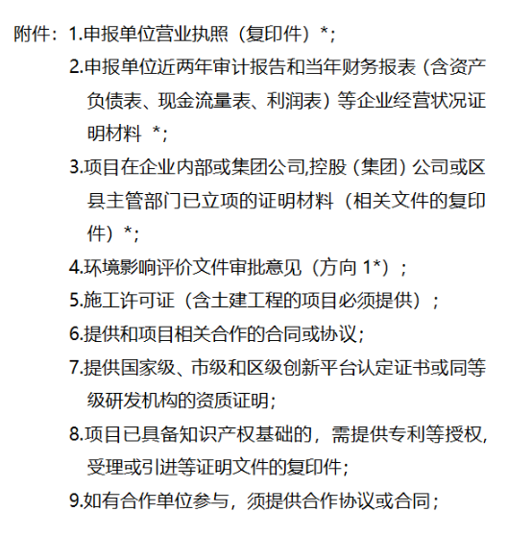
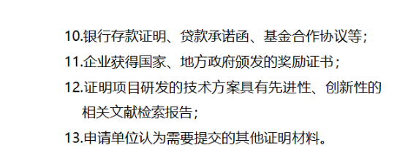
4
专项申报材料的组成
1、申请表（单位基本信息表、单位扩展信息表、项目基本信息表、项目承担单位负责人审查表等、合作单位意见、管委会审批意见）
2、项目资金申请报告
3、附件

Slide 14
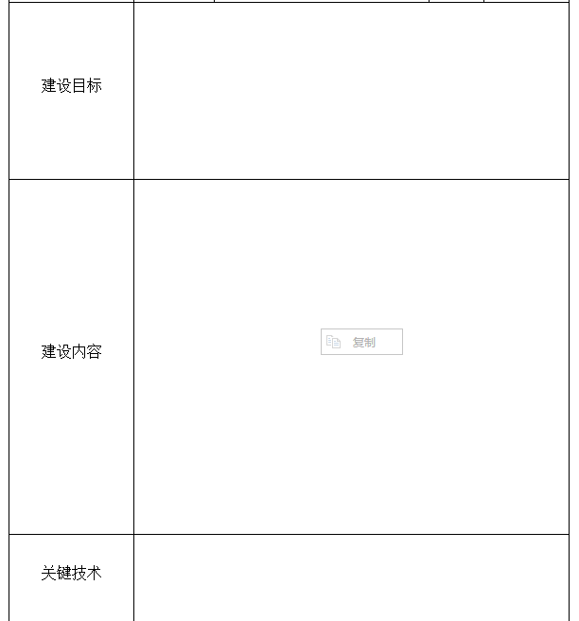
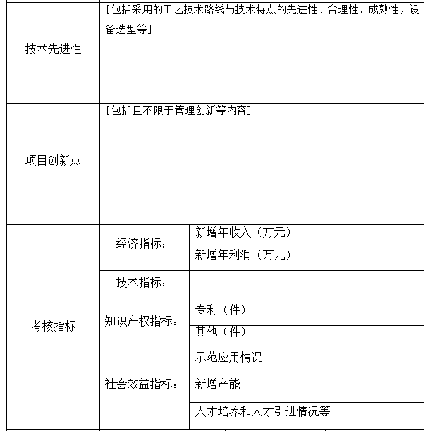
4
需关注点
以方向1：科技创新项目建设申报材料为例
项目基本信息表中，会涉及验收阶段的考评相关要素：
项目周期
总投入
经费情况
建设目标
建设内容
关键技术
技术先进性
项目创新点
考核指标

Slide 15
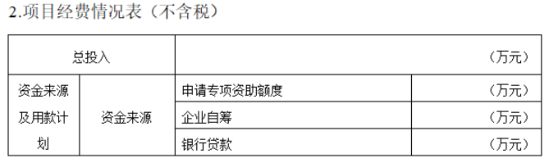
4
需关注点
项目经费情况表（不含税）
资金来源及用款计划

Slide 16
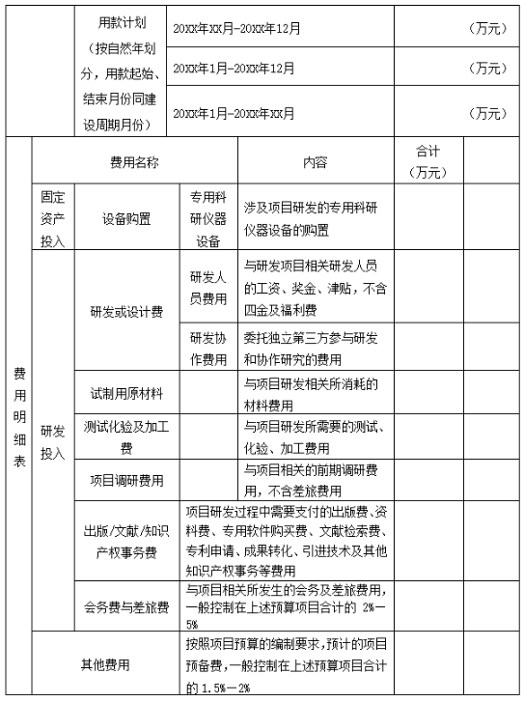
4
需关注点
项目经费情况表（不含税）
费用明细清单（合计、专项）

Slide 17
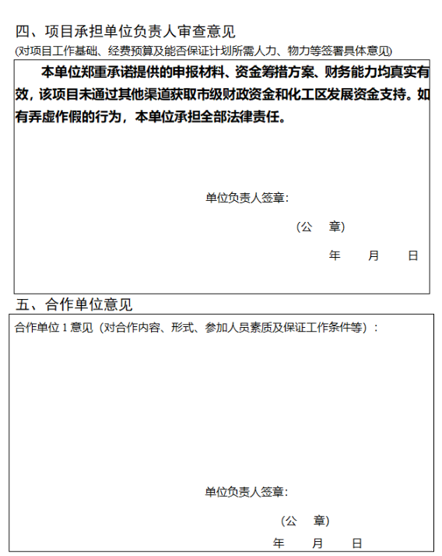
4
需关注点
项目承担单位负责人审查意见
合作单位意见
管委会审批意见
关于附件
1、内部、集团等立项时间关联
2、内部、集团项目概念与申报项目概念

Slide 18
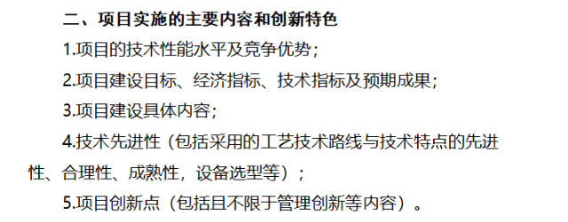
4
需关注点
申请报告与项目信息表

Slide 19
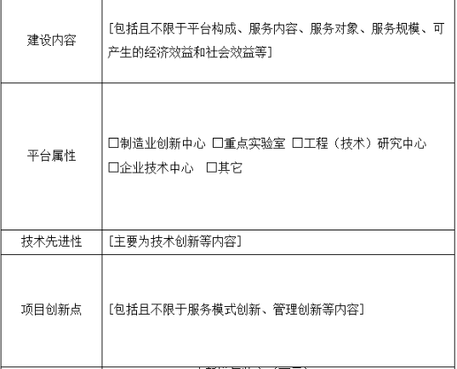
4
方向2：创新服务平台建设
项目基本信息
平台属性

Slide 20
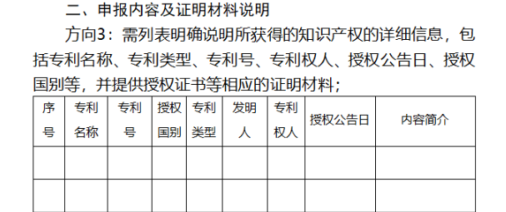
4
方向3-5：知识产权取得；研发创新成果应用与转化；人才培育平台建设
方向3：需列表明确说明所获得的知识产权的详细信息，包括专利名称、专利类型、专利号、专利权人、授权公告日、授权国别等，并提供授权证书等相应的证明材料。
方向4：需明确说明自主研发创新成果的详细信息和认定属于技术转让的转移转化的相应的证明材料（包括上海市技术市场管理办公室技术合同登记证明、合同和财务凭证等材料）；属于研发创新成果在化工区内产业化并实现首批次产品销售的，还需提供相关产品销售证明（第三方审计公司提供的审计报告）等材料。
方向5：人才培育平台建设项目，需提供院士专家工作站或博士后工作站或重点领域人才实训基地的详细信息，并提供相应的证明材料（院士专家工作站需提供相关批文复印件、博士后工作站需提供相关批文复印件、博士后工作完成情况证明、重点领域人才实训基地需提供相关培训证明等材料）。

Slide 21
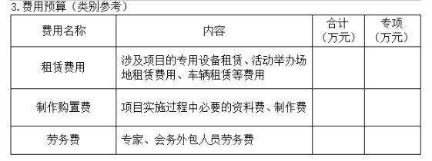
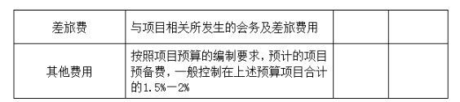
4
方向6：科技创新主题活动
活动基本信息表
活动方案
费用预算
《中央财政
科研项目专家
咨询费管理办法》
多年申报的项目，
较之以往的亮点。

Slide 22
4
特别提醒
申报材料书写严谨、前后一致、定性定量描述
申报表格不要更改删减
申报报告（编制大纲）
真实性承诺函
经查实重复申报获取市级财政支持资金或化工区专项发展资金的项目，将依法追回专项资金，并记入单位信用档案。

Slide 23
5
项目管理与项目验收

Slide 24
5
项目管理阶段需要做些什么
项目启动期
☆ 召开立项培训会议 ☆ 组织签订协议
☆ 发放后续跟踪管理、验收材料
项目建设期
☆ 项目跟踪进展 ☆ 项目变更
☆ 项目审核抽检 ☆ 项目会议

Slide 25
5
项目验收流程
提出申请（项目实施完成、财务支付完成）、材料准备、提交材料、审计工作
材料整改（补充第三方佐证材料、材料内容补充）、会务安排（项目验收会）

Slide 26

致谢
PPT模板下载：www.1ppt.com/moban/ 行业PPT模板：www.1ppt.com/hangye/
节日PPT模板：www.1ppt.com/jieri/ PPT素材下载：www.1ppt.com/sucai/
PPT背景图片：www.1ppt.com/beijing/ PPT图表下载：www.1ppt.com/tubiao/
优秀PPT下载：www.1ppt.com/xiazai/ PPT教程： www.1ppt.com/powerpoint/
Word教程： www.1ppt.com/word/ Excel教程：www.1ppt.com/excel/
资料下载：www.1ppt.com/ziliao/ PPT课件下载：www.1ppt.com/kejian/
范文下载：www.1ppt.com/fanwen/ 试卷下载：www.1ppt.com/shiti/
教案下载：www.1ppt.com/jiaoan/ PPT论坛：www.1ppt.cn

